Slide 1
¿Cómo funcionan los ecosistemas y las cadenas alimentarias?
Miércoles 26 de enero de 2022

Slide 2
Los organismos productores son las plantas.

Slide 3
Los organismos consumidores son incapaces de producir sus propios alimentos. Se dividen en consumidores primarios, secundarios y terciarios.

Slide 4
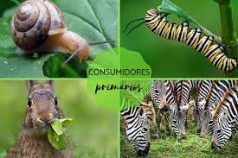
Los consumidores primarios o herbívoros son los que se alimentan de las plantas.

Slide 5
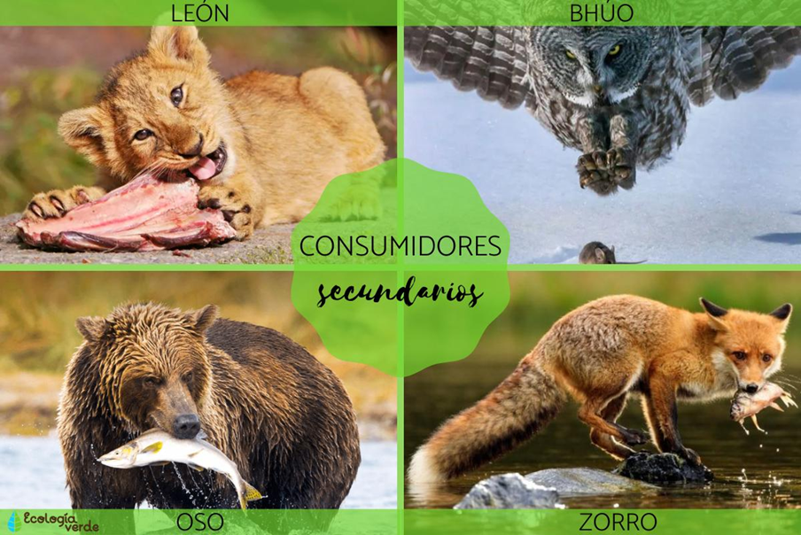
Los consumidores secundarios, son carnívoros primarios, son los que se alimentan de los herbívoros.

Slide 6
Los consumidores terciarios o carnívoros secundarios son los que se alimentan de los carnívoros primarios.

Slide 7
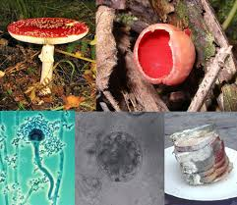
Los organismos descomponedores, como su nombre lo indica, son aquellos que descomponen los organismos muertos para reintegrar la materia al ambiente, como los hongos y las bacterias.

Slide 8
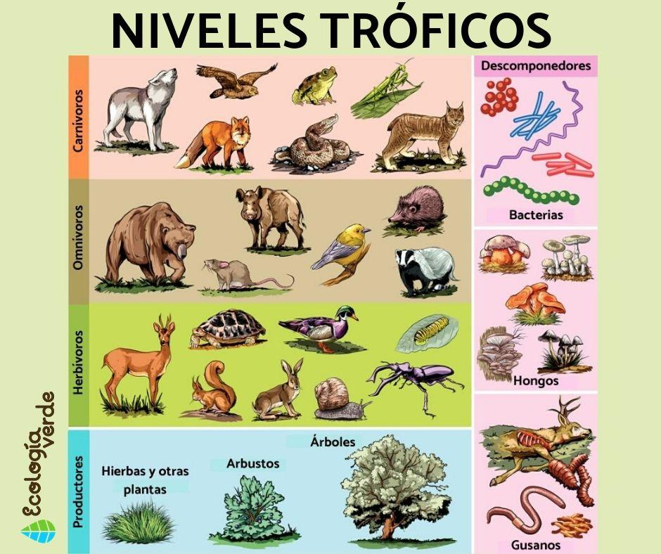
Observa con atención la imagen

Slide 9
C.N: Página 187 y 188 Cuaderno de trabajo LEIREM.

